Slide 1
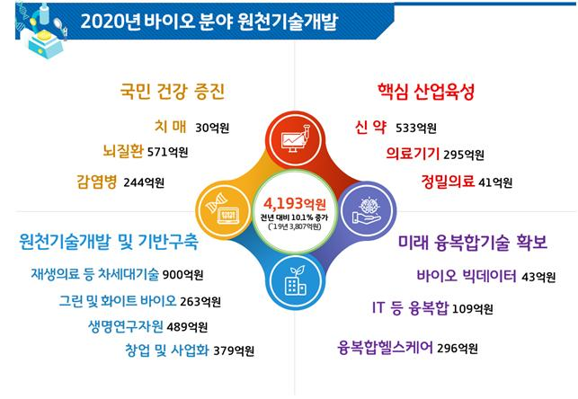
친환경 자동차 충전소(GCCS)의 부지선정을 위한 LI 도구 핵심 기술

